Slide 1

第四章 数学规划模型
4.1 奶制品的生产与销售
4.2 自来水输送与货机装运
4.3 汽车生产与原油采购
4.4 接力队选拔和选课策略
4.5 饮料厂的生产与检修
4.6 钢管和易拉罐下料

Slide 2
例1 汽车厂生产计划（整数）
4.3 整数规划
汽车厂生产三种类型的汽车，已知各类型每辆车对钢材、劳动时间的需求，利润及工厂每月的资源量.
小型 中型 大型 资源量
钢材（t） 1.5 3 5 600
劳动时间（h） 280 250 400 60000
利润（万元） 2 3 4
制订月生产计划，使工厂的利润最大.
如果生产某一类型汽车，则至少要生产80辆， 那么最优的生产计划应作何改变？

Slide 3

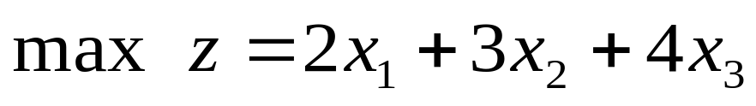
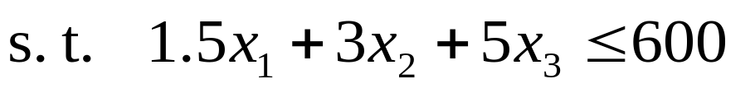
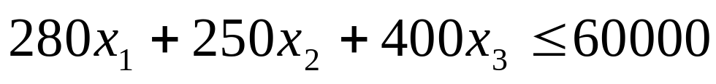
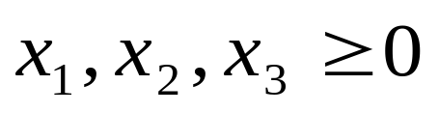
汽车厂生产计划
模型建立
小型 中型 大型 现有量
钢材 1.5 3 5 600
时间 280 250 400 60000
利润 2 3 4
设每月生产小、中、大型汽车的数量分别为x₁, x₂, x₃
线性规划模型(LP)

Slide 4
模型求解
Objective Value: 632.2581
Variable Value Reduced Cost
X1 64.516129 0.000000
X2 167.741928 0.000000
X3 0.000000 0.946237
Row Slack or Surplus Dual Price
2 0.000000 0.731183
3 0.000000 0.003226
结果为小数，怎么办？
1）舍去小数：取x₁=64，x₂=167，算出目标函数值 z=629，与LP最优值632.2581相差不大.
2）试探：如取x₁=65，x₂=167；x₁=64，x₂=168等，计算函数值z，通过比较可能得到更优的解.
但必须检验它们是否满足约束条件. 为什么？
3）模型中增加条件：x₁, x₂, x₃ 均为整数，重新求解.

Slide 5
整数最优解
松弛最优解
能不能
取整近似？
能不能
四周搜索？
第<number>页

Slide 6
松弛最优解
差得比较多！
整数最优解
第<number>页

Slide 7
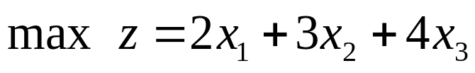

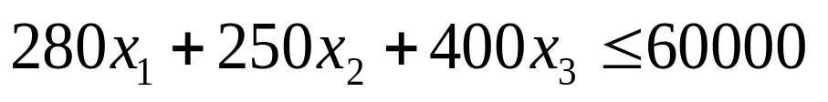
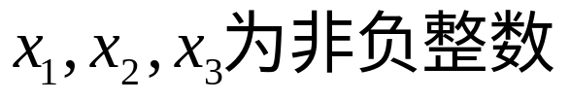
模型求解
整数规划(Integer Programming,简记IP)
IP可用LINGO直接求解
max=2*x1+3*x2+4*x3;
1.5*x1+3*x2+5*x3<600;
280*x1+250*x2+400*x3
<60000;
@gin(x1);@gin(x2);@gin(x3);
Global optimal solution found.
Objective value: 632.0000
Extended solver steps: 0
Total solver iterations: 3
Variable Value Reduced Cost
X1 64.00000 -2.000000
X2 168.0000 -3.000000
X3 0.000000 -4.000000
IP 结果输出
IP 的最优解x₁=64，x₂=168，x₃=0，最优值z=632

Slide 8
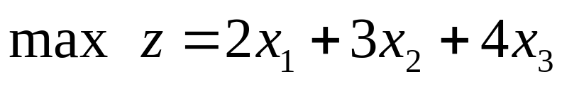
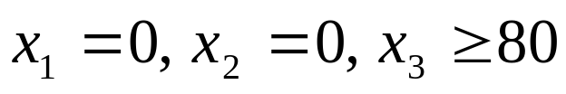
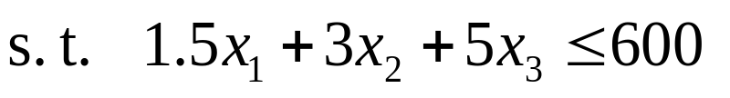
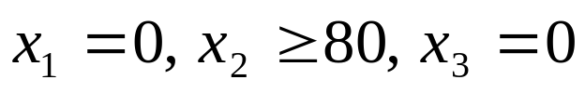
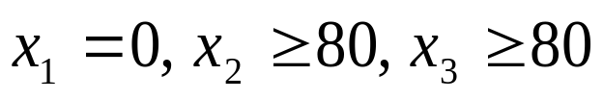
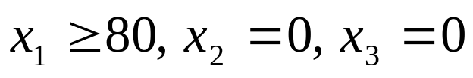
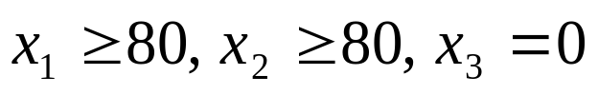
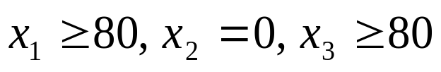

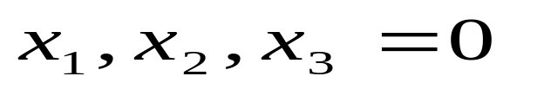
若生产某类汽车，则至少生产80辆，求生产计划.
×
x₁,x_{2,}, x₃=0 或 ≥80
方法1：分解为8个LP子模型
3个子模型不满足约束条件应去掉。逐一求解，比较目标函数值，取整数，得最优解：
×
×
x₁=80，x₂= 150，x₃=0，最优值z=610

Slide 9
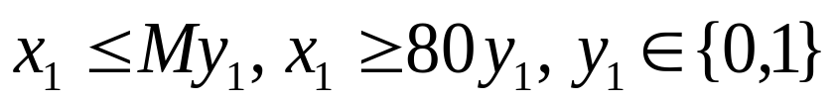

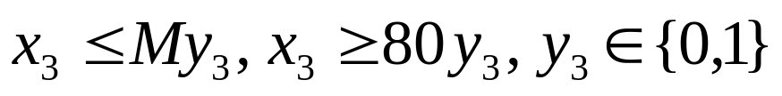
方法2：引入0-1逻辑变量，化为整数规划
x₁=0 或 ≥80
M为大的正数,本例可取1000
x₂=0 或 ≥80
x₃=0 或 ≥80
LINGO中对0-1变量的限定：
@bin(y1); @bin(y2); @bin(y3);
Objective Value: 610.0000
Variable Value Reduced Cost
X1 80.000000 -2.000000
X2 150.000000 -3.000000
X3 0.000000 -4.000000
Y1 1.000000 0.000000
Y2 1.000000 0.000000
Y3 0.000000 0.000000
最优解同前

Slide 10
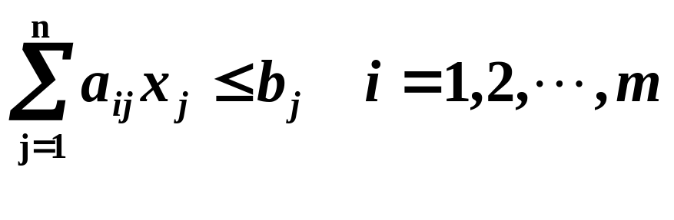
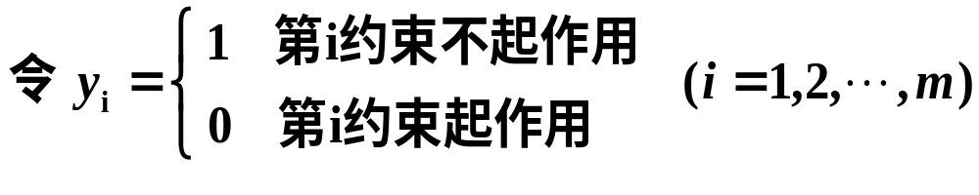
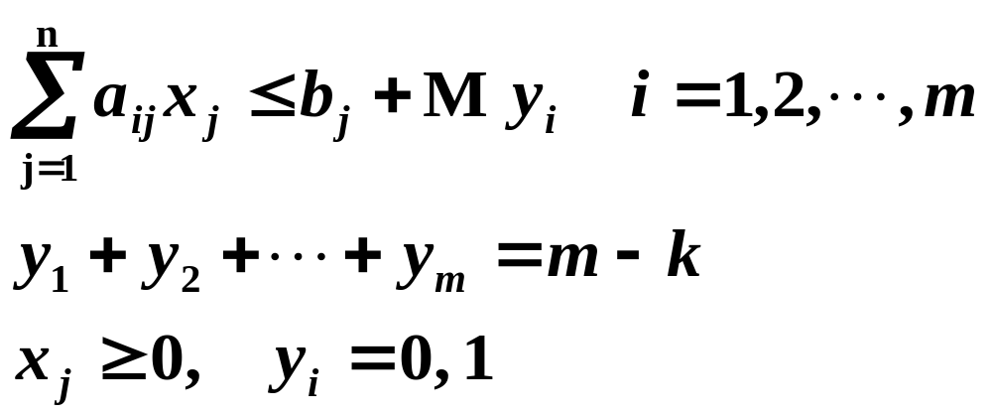
带逻辑变量的数学规划问题
带逻辑变量的数学规划问题
1、 m个约束中只有k个起作用
1、 m个约束中只有k个起作用
第<number>页

Slide 11
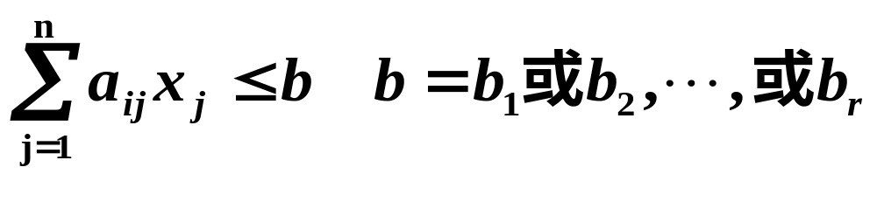
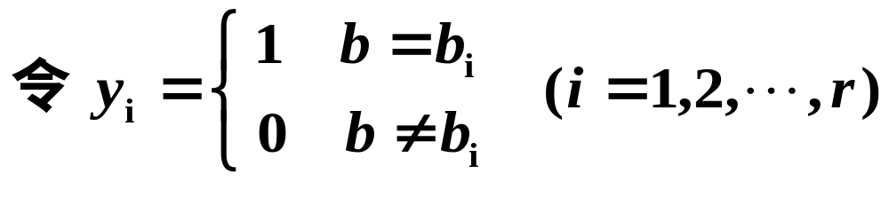
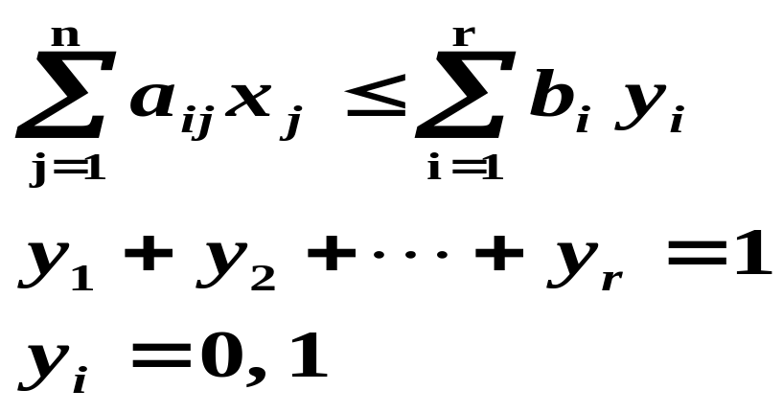
2、右端项有多种选择
第<number>页

Slide 12
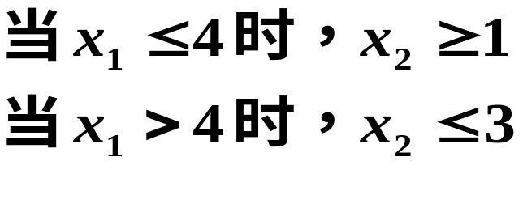
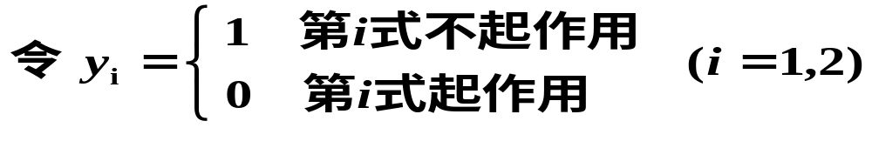
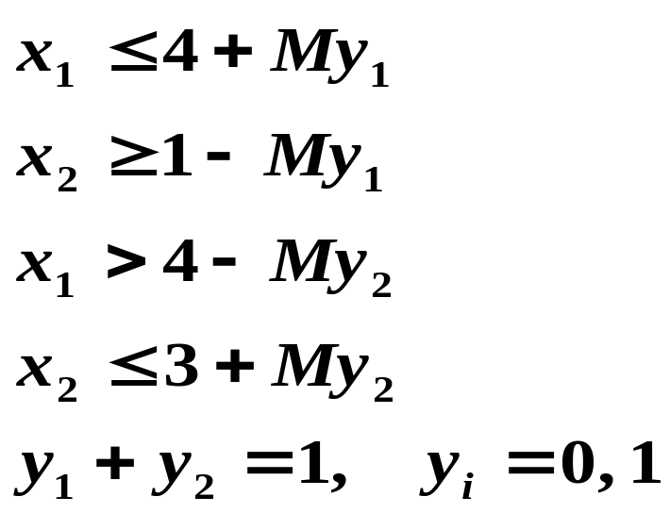
3、带条件约束或分段约束
第<number>页

Slide 13
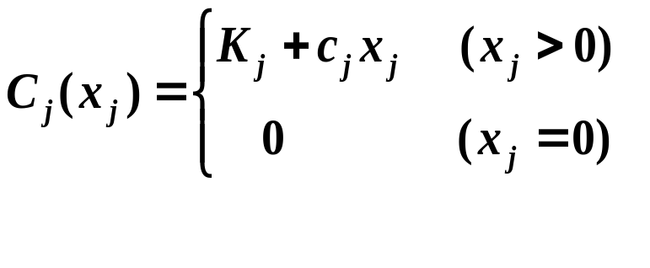
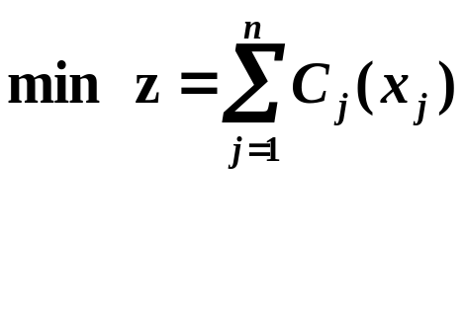
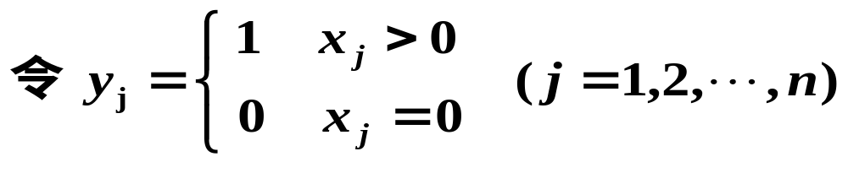
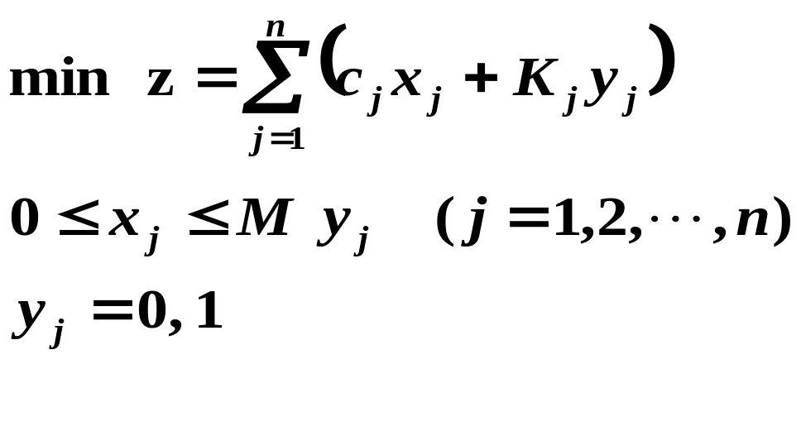
4、成本系数分段
第<number>页

Slide 14
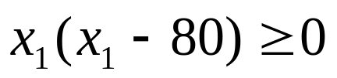

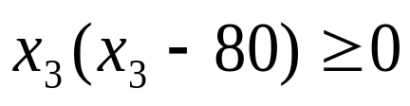
方法3：化为非线性规划
最优解同前.
x₁=0 或 ≥80
非线性规划（Non- Linear Programming，简记NLP）
x₂=0 或 ≥80
x₃=0 或 ≥80
max=2*x1+3*x2+4*x3;
1.5*x1+3*x2+5*x3<600;
280*x1+250*x2+400*x3<60000;
x1*(x1-80)>0;
x2*(x2-80)>0;
x3*(x3-80)>0;
@gin(x1);@gin(x2);@gin(x3);
一般地，整数规划和非线性规划的求解比线性规划困难得多，特别是问题规模较大或者要求得到全局最优解时.

Slide 15
汽车厂生产计划
决策变量为整数, 建立整数规划模型.
求解整数规划和非线性规划比线性规划困难得多 (即便用数学软件) .
当整数变量取值很大时, 可作为连续变量处理, 问题简化为线性规划.
对于类似于“x=0 或 ≥80”这样的条件，通常引入0-1变量处理，尽量不用非线性规划（特别是引入的整数变量个数较少时）.

Slide 16
例2 原油采购与加工
汽油甲(A≥50%)
售价4800元/t
库存500t
原油A
库存1000t
原油B
汽油乙 (A≥60%)
售价5600元/t
市场上可买到不超过1500t的原油A：
购买量不超过500t时的单价为10000元/t；
购买量超过500t但不超过1000t时，超过500t的 部分8000元/t；
购买量超过1000t时，超过1000t的部分6000元/t.
应如何安排原油的采购和加工 ？

Slide 17
问题分析
利润：销售汽油的收入−购买原油A的支出.
难点：原油A的购价与购买量的关系较复杂.
决策变量
原油A的购买量,原油A, B生产汽油甲,乙的数量
x₁₁
购买x→
A
甲(A≥50%)
4.8千元/t
x₁₂
x₂₁
B
乙(A≥60%)
5.6千元/t
x₂₂
目标函数
利润(千元)
c(x) ~ 购买原油A的支出
c(x)如何表述？

Slide 18
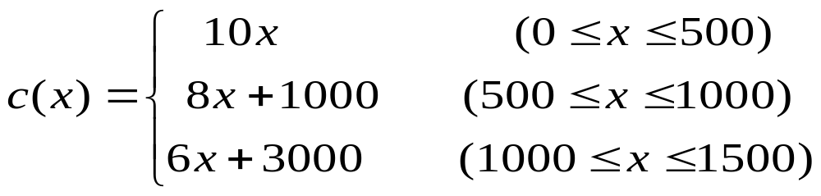
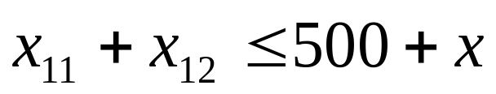
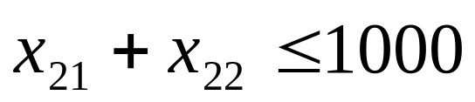

x≤ 500t单价为10千元/t；
500t≤ x≤ 1000t，超过500t的8千元/t；
1000t≤ x≤ 1500t，超过1000t的6千元/t.
约束条件
原油供应
购买x↓
x₁₁
库存500t
A
x₁₂
x₂₁
库存1000t
B
x₂₂

Slide 19
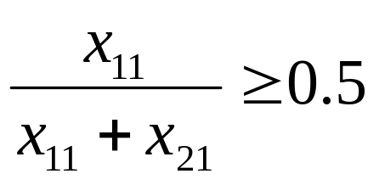
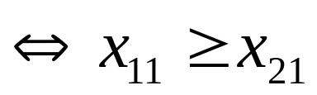
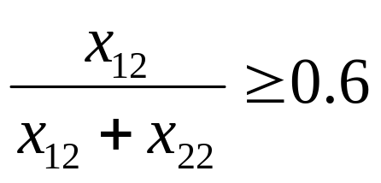
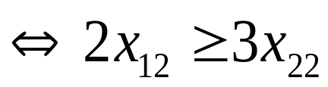
约束条件
汽油含原油A的比例限制
x₁₁
A
甲(A≥50%)
x₁₂
x₂₁
B
乙(A≥60%)
x₂₂
目标函数中c(x)不是线性函数，是非线性规划；
对于用分段函数定义的c(x)，一般的非线性规划软件也难以输入和求解；
想办法将模型化简，用现成的软件求解.

Slide 20
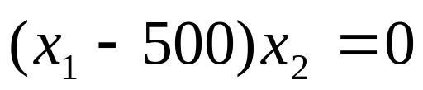
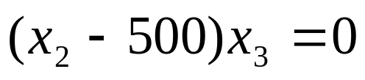
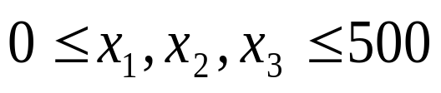
方法1 —— 非线性规划
x₁ , x₂ , x₃ ~以价格10, 8, 6(千元/t)采购A的吨数
x= x₁+x₂+x₃, c(x) = 10x₁+8x₂+6x₃
目标函数
500t≤ x≤ 1000t，超过500t的8千元/t
增加约束
只有当以10千元/t的价格购买x₁=500(t)时，才能以8千元/t的价格购买x₂
类似地有
非线性规划模型，可以用LINGO求解

Slide 21
LINGO求解1:
Local optimal solution found.
Objective value: 4800.000
Total solver iterations: 14
Variable Value Reduced Cost
X11 500.0000 0.000000
X21 500.0000 0.000000
X12 0.000000 0.2666667
X22 0.000000 0.000000
X1 0.000000 0.4000000
X2 0.000000 0.000000
X3 0.000000 0.000000
X 0.000000 0.000000
Model:
Max= 4.8*x11 + 4.8*x21 + 5.6*x12 + 5.6*x22 - 10*x1 - 8*x2 - 6*x3;
x11+x12 < x + 500;
x21+x22 < 1000;
x11 - x21 > 0;
2*x12 - 3*x22 > 0;
x=x1+x2+x3;
(x1 - 500) * x2=0;
(x2 - 500) * x3=0;
x1 < 500;
x2 < 500;
x3 < 500;
end
用库存的500t原油A、500t原油B生产汽油甲，不购买新的原油A，利润为4800千元.
LINGO得到的是局部最优解,还能得到更好的解吗？

Slide 22
LINGO求解2：
Global optimal solution found.
Objective value: 5000.000
Extended solver steps: 1
Total solver iterations: 43
Variable Value Reduced Cost
X11 0.000000 0.000000
X21 0.000000 0.900000
X12 1500.000 0.000000
X22 1000.000 0.000000
X1 500.0000 0.000000
X2 500.0000 0.000000
X3 0.000000 0.000000
X 1000.000 0.000000
计算全局最优解 ：
选LINGO|Options菜单；
在弹出的选项卡中选择“General Solver”；
然后找到选项“Use Global Solver”将其选中；
应用或保存；重新求解。
购买1000t原油A，与库存的500t原油A和1000t原油B一起，共生产2500t汽油乙，利润为5000千元 .
还有其他建模和求解方法吗？

Slide 23
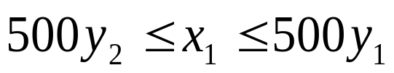

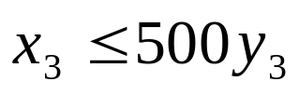
方法2 —— 引入0-1逻辑变量
x₁ , x₂ , x₃ ~以价格10, 8, 6(千元/t)采购A的吨数
引入0-1变量
y₁, y₂ , y₃=1 ~以价格10, 8, 6(千元/t)采购A
增加约束
y=0 → x=0
x>0 → y=1
y₁,y₂,y₃ =0或1
0-1线性规划模型, 可用LINGO求解.
购买1000t原油A，与库存的500t原油A和1000t原油B一起，生产汽油乙，利润为5000千元 .
与方法1（全局最优解）的结果相同

Slide 24
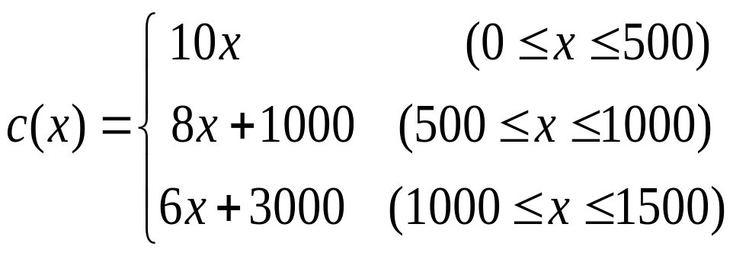
方法3
直接处理处理分段线性函数c(x)
c(x)
12000
9000
5000
b₁≤ x≤b₂，x= z₁b₁+z₂b₂，
z₁+z₂=1，z₁, z₂≥0,
c(x)= z₁c(b₁)+z₂c(b₂).
O
500
1000
1500
x
b₁ b₂ b₃ b₄
b₂ ≤ x≤ b₃，x= z₂b₂+z₃b₃，
z₂+z₃=1，z₂, z₃ ≥ 0,
c(x)= z₂c(b₂)+z₃c(b₃).
b₃ ≤ x≤ b₄，x= z₃b₃+z₄b₄，
z₃+z₄=1，z₃, z₄ ≥ 0,
c(x)= z₃c(b₃)+z₄c(b₄).

Slide 25
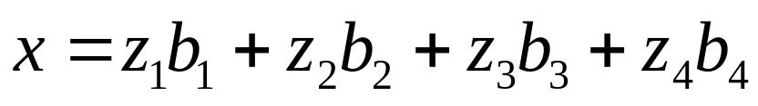
方法3
对于k=1,2,3
c(x)
12000
b_{k}≤x≤b_{k+1} ,x= z_{k}b_{k}+z _{k+1} b_{k+1}
z_{k}+z_{k+1} =1，z_{k}, z_{k+1} ≥0,
c(x)= z_{k}c(b_{k})+z_{k+1} c(b_{k+1} ).
9000
5000
O
500
1000
1500
x
b_{k}≤x≤b_{k+1}→y_{k}=1,否则,y_{k}=0
b₁ b₂ b₃ b₄
IP模型，LINGO求解，得到的结果与方法2相同.

Slide 26
原油采购与加工
分段函数无法直接用非线性规划方法或软件求解.
方法1: 增加约束化为非线性规划,可以用LINGO 求解, 但可能得到的是局部最优解.
方法2: 引入0-1变量, 化为线性规划模型, 可用LINGO求解.
方法3: 直接处理分段线性函数，方法更具一般性.

Slide 27

4.4 分派问题 —— 0-1规划
分派问题
若干项任务分给一些候选人来完成，每人的专长不同,完成每项任务取得的效益或需要的资源不同，如何分派任务使获得的总效益最大，或付出的总资源最少?
若干种策略供选择，不同的策略得到的收益或付出的成本不同，各个策略之间有相互制约关系，如何在满足一定条件下作出抉择，使得收益最大或成本最小?

Slide 28






















例1 混合泳接力队的选拔
5名候选人的百米成绩
 | 甲 | 乙 | 丙 | 丁 | 戊
蝶泳
仰泳
蛙泳
自由泳
如何选拔队员组成4×100m混合泳接力队?
讨论:丁的蛙泳成绩退步到 ；戊的自由泳成绩进步到 , 组成接力队的方案是否应该调整？
穷举法：组成接力队的方案共有5!=120种.

Slide 29
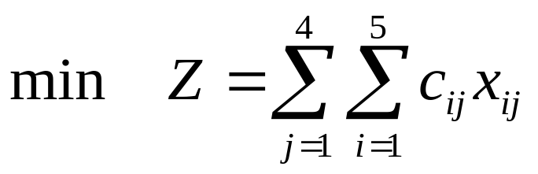
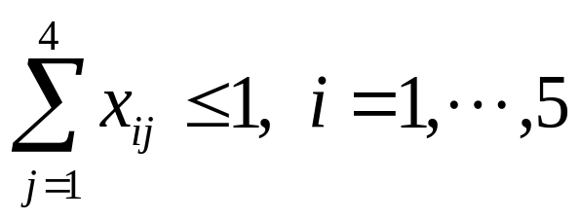
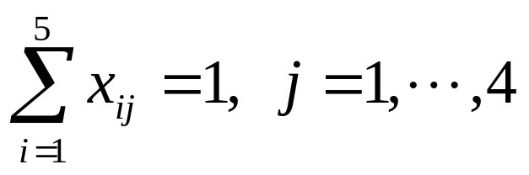
0-1规划模型
c_{ij}(s)~队员i第j 种泳姿的百米成绩
c_{ij}
i=1
i=2
i=3
i=4
i=5
j=1
66.8
57.2
78
70
67.4
j=2
75.6
66
67.8
74.2
71
j=3
87
66.4
84.6
69.6
83.8
j=4
58.6
53
59.4
57.2
62.4
若选择队员i参加泳姿j 的比赛，记x_{ij}=1, 否则记x_{ij}=0
目标函数
每人最多入选泳姿之一
每种泳姿有且只有1人
约束条件

Slide 30
模型求解
输入LINGO求解
MODEL:
sets:
person/1..5/;
position/1..4/;
link(person,position): c, x;
endsets
data:
c= 66.8, 75.6, 87, 58.6,
57.2, 66, 66.4, 53,
78, 67.8, 84.6, 59.4,
70, 74.2, 69.6, 57.2,
67.4, 71, 83.8, 62.4;
enddata
min=@sum(link: c*x);
@for(person(i):
@sum(position(j):x(i,j))<=1;);
@for(position(i):
@sum(person(j):x(j,i))=1;);
@for(link: @bin(x));
END

Slide 31

模型求解
输入LINGO求解
最优解：x₁₄ = x₂₁ = x₃₂ = x₄₃ = 1, 其他变量为0;
成绩为253.2(s)=
 | 甲 | 乙 | 丙 | 丁 | 戊
蝶泳
仰泳
蛙泳
自由泳
甲~ 自由泳、乙~ 蝶泳、丙~ 仰泳、丁~ 蛙泳.

Slide 32

原分配方案:
甲~ 自由泳、乙~ 蝶泳、丙~ 仰泳、丁~ 蛙泳.
讨论
丁蛙泳c₄₃ = 69.6→75.2 (s)，戊自由泳c₅₄= 62.4 → 57.5 (s), 方案是否调整？
敏感性分析？
IP一般没有与LP相类似的理论，LINGO输出的敏感性分析结果通常是没有意义的.
c₄₃, c₅₄ 的新数据重新输入模型，用LINGO求解
最优解：x₂₁ = x₃₂ = x₄₃ = x₅₁ = 1, 成绩为
新方案:乙~ 蝶泳、丙~ 仰泳、丁~ 蛙泳、戊~ 自由泳

Slide 33
混合泳接力队的选拔
分派(Assignment)问题：有若干项任务, 每项任务必有且只能有一人承担，每人只能承担一项，不同人员承担不同任务的效益(或成本)不同，怎样分派各项任务使总效益最大(或总成本最小)?
人员数量与任务数量相等
人员数量大于任务数量(本例)
人员数量小于任务数量 ?
建立0-1规划模型是常用方法

Slide 34
例2 选课策略
多目标规划
课号
课名
学分
所属类别
先修课要求
1
微积分
5
数学
2
线性代数
4
数学
3
最优化方法
4
数学；运筹学
微积分；线性代数
4
数据结构
3
数学；计算机
计算机编程
5
应用统计
4
数学；运筹学
微积分；线性代数
6
计算机模拟
3
计算机；运筹学
计算机编程
7
计算机编程
2
计算机
8
预测理论
2
运筹学
应用统计
9
数学实验
3
运筹学；计算机
微积分；线性代数
要求至少选两门数学课、三门运筹学课和两门计算机课
为了选修课程门数最少，应学习哪些课程 ？
选修课程最少，且学分尽量多，应学习哪些课程 ？

Slide 35




0-1规划模型
决策变量
课号
课名
所属类别
x_{i}=1 ~选修课号i 的课程（x_{i}=0 ~不选）
1
微积分
数学
2
线性代数
数学
3
最优化方法
数学；运筹学
目标函数
4
数据结构
数学；计算机
5
应用统计
数学；运筹学
选修课程总数最少
6
计算机模拟
计算机；运筹学
7
计算机编程
计算机
8
预测理论
运筹学
9
数学实验
运筹学；计算机
最少2门数学课，3门运筹学课，
2门计算机课.
约束条件

Slide 36








0-1规划模型
约束条件
课号
课名
先修课要求
先修课程要求
∗ ∗ ∗
1
微积分
x₃=1必有x₁ = x₂ =1
2
线性代数
3
最优化方法
微积分；线性代数
4
数据结构
计算机编程
5
应用统计
微积分；线性代数
∗ ∗
6
计算机模拟
计算机编程
7
计算机编程
8
预测理论
应用统计
∗
9
数学实验
微积分；线性代数
模型求解（LINGO）
最优解： x₁ = x₂ = x₃ = x₆ = x₇ = x₉ =1, 其他为0；6门课程，总学分21.

Slide 37


讨论：选修课程最少，学分尽量多，应学习哪些课程？
课程最少
学分最多
两目标(多目标)规划
多目标优化的处理方法：化成单目标优化.
以课程最少为目标,不管学分多少.
最优解如上，6门课程，总学分21 .
以学分最多为目标,不管课程多少.
最优解显然是选修所有9门课程 .

Slide 38

多目标规划
在课程最少的前提下以学分最多为目标.
增加约束 ，
以学分最多为目标求解.
课号
课名
学分
最优解： x₁ = x₂ = x₃ = x₅ = x₇ = x₉ =1, 其他为0；总学分由21增至22.
∗ ∗ ∗
∗ ∗ ∗
1
微积分
5
2
线性代数
4
3
最优化方法
4
4
数据结构
3
注意：最优解不唯一！
∗
5
应用统计
4
∗ ∗
6
计算机模拟
3
可将x₉ =1 易为x₆ =1
∗
7
计算机编程
2
8
预测理论
2
LINGO不能告诉优化问题的解是否唯一.
∗
∗
9
数学实验
3

Slide 39


多目标规划
对学分数和课程数加权形成一个目标，如三七开.
课号
课名
学分
∗ ∗ ∗
1
微积分
5
2
线性代数
4
3
最优化方法
4
∗
4
数据结构
3
∗ ∗ ∗
5
应用统计
4
最优解： x₁ = x₂ = x₃ = x₄ = x₅ = x₆ = x₇ = x₉ =1，
其他为0；总学分28.
6
计算机模拟
3
7
计算机编程
2
8
预测理论
2
∗
9
数学实验
3

Slide 40

例3 多目标的生产计划
X1=3
X2=3
Z=15

Slide 41
一级目标
多目标：
1、利润指标大于15
2、市场要求：两种产品的比例接近1：2
3、设备A不可以超时使用
4、设备B尽量不加班，设备C可适当加班
其重要性为 3：1
二级目标
硬性目标
三级目标

Slide 42
解决思路：
1、引入与目标值的偏差变量构成目标约束
2、根据目标重要性的不同，区分层次差别
3、要求尽量接近目标，即偏差量最小
4、不求“最优解”，但求“满意解”

Slide 43








设置偏差变量，统一目标与约束
正偏差：超出目标的部分
负偏差：未达到目标的部分
紧约束列为约束条件，松约束列入各级目标
1、f(x) 尽可能接近目标：
2、f(x) 尽量不少于目标：
3、f(x) 尽量不多于目标：
4、f(x) 越大越好：
5、f(x) 越小越好：

Slide 44



二级目标：产品比例尽量保持 1：2
三级目标：设备B既充分使用，又尽可能不加班
重要性3：1
三级目标：设备C可适当加班，但要控制

Slide 45








设置不同级别目标的权系数，得到目标模型

Slide 46

目标规划的一般形式
分级优先权
同级权系数
系统紧约束
目标约束
预期目标值

Slide 47
目标规划工作流程图
明确问题，列出
或修改目标优先
级与权系数
构造目标规划
模型
求出满意解
否
满意否？
分析目标
完成情况
是
据此制定
决策方案

Slide 48
类似可以解决 4.7 节例2：升级调薪
问题：年薪分 20，15，10万元三档，
核定编制为 12，15，15 人
现有职工数 9，12，15 人，不越级提薪
1）工资总额尽可能不超过600万
2）每级尽可能不超过定编人数
3）二三档的升级面尽可能达到现有人数的20%
4）三档不足的人数可录取新员工（尽可能多）
制定满意的调资方案。

Slide 49


一级目标：工资总额不超过600：

Slide 50


二级目标：尽可能不超过编制数：

Slide 51



三级目标：二三档升级尽可能达到20%
四级目标：尽可能多录取新员工

Slide 52


设置不同级别目标的权系数，得到目标模型

Slide 53
4.6 下料问题 —— 方案选择模型
原料下料问题 —— 模式选择
生产中通过切割、剪裁、冲压等手段，将原材料加工成规定大小的成材.
优化问题: 按照工艺要求，确定下料方案，使所用材料最省，或利润最大.

Slide 54
例1 钢管下料 —— 模式选择
原料钢管:每根19m
客户需求
50根4m
20根6m
15根8m
问题1. 如何下料最节省 ?
节省的标准是什么？
问题2. 客户增加需求：
10根5m
由于采用不同切割模式太多, 会增加生产和管理成本,规定切割模式不能超过3种. 如何下料最节省？

Slide 55
切割模式
钢管下料
按照客户需要在一根原料钢管上安排切割的一种组合,如:
4m
6m
8m
余料1m
4m
6m
6m
余料3m
8m
8m
余料3m
合理切割模式的余料应小于客户需要钢管的最小尺寸.

Slide 56
合理切割模式
钢管下料问题1
模式
4m钢管根数
6m钢管根数
8m钢管根数
余料(m)
1
4
0
0
3
2
3
1
0
1
3
2
0
1
3
4
1
2
0
3
5
1
1
1
1
6
0
3
0
1
7
0
0
2
3
为满足客户需要，按照哪些种合理模式切割，每种模式切割多少根原料钢管，最为节省？
节省的
两种标准
1. 原料钢管剩余总余量最小 .
2. 所用原料钢管总根数最少 .

Slide 57



决策变量
x_{i} ~按第i 种模式切割的原料钢管根数(i=1,…,7)
目标1（总余量）
模
式
4m
根数
6m
根数
8m
根数
余
料
约束
满足需求
1
4
0
0
3m
2
3
1
0
1m
3
2
0
1
3m
4
1
2
0
3m
整数约束： x_{i} 为整数
5
1
1
1
1m
6
0
3
0
1m
最优解：x₂=12, x₅=15,
其余为0；
最优值：27.
7
0
0
2
3m
需
求
50
20
15
按模式2切割12根,按模式5切割15根,共27根,余料27m.

Slide 58

钢管下料问题1
目标2（总根数）
约束条件不变
最优解：x₂=15, x₅=5, x₇=5,
其余为0；
最优值：25.
x_{i} 为整数
按模式2切割15根，按模式5切割5根，按模式7切割5根，共25根，余料35m .
与目标1的结果“共切割27根，余料27m” 相比.
目标2切割减少了2根, 但余料增加8m, 为什么?

Slide 59
钢管下料问题1
原料钢管:每根19m
目标1(总余量) ~ x₂=12, x₅=15, 共27根,余27m
目标2(总根数) ~ x₂=15, x₅=5, x₇=5, 共25根, 余35m
模 式 | 4m 根数 | 6m 根数 | 8m 根数 | 余料 (m)
2 | 3 | 1 | 0 | 1
5 | 1 | 1 | 1 | 1
7 | 0 | 0 | 2 | 3
 | 4m 根数 | 6m 根数 | 8m 根数
需求 | 50 | 20 | 15
目标1 | 51 | 27 | 15
目标2 | 50 | 20 | 15
按照目标1比需求多生产1根4m、7根6m, 共46m, 正好等于2根原料(38m)再加8m.
若多生产的也视为余料, 则总余量最小等价于总根数最少.
若余料没有用处, 通常以总根数最少为目标.

Slide 60
钢管下料问题2
增加一种需求：10根5m ；切割模式不超过3种.
现有4种需求：50根4m, 10根5m, 20根6m,15根8m，用枚举法确定合理切割模式，过于复杂.
对大规模问题，用模型的约束条件界定合理模式.
决策变量
x_{i} ~按第i 种模式切割的原料钢管根数(i=1,2,3).
r_{1i}, r_{2i}, r_{3i}, r_{4i} ~ 第i 种切割模式下，每根原料钢管生产4m、5m、6m和8m长的钢管的数量.

Slide 61








钢管下料问题2
目标函数（总根数）
约束条件
模式合理：每根余料不超过3m
满足需求
整数约束： x_{i} ,r_{1i}, r_{2i}, r_{3i}, r_{4i} (i=1,2,3)为整数
整数非线性规划模型

Slide 62



钢管下料问题2
增加约束，缩小可行域，便于求解.
需求：50根4m，10根5m，20根6m，15根8m
每根原料钢管长19m
原料钢管总根数下界：
特殊生产计划：对每根原料钢管
模式1：切割成4根4m钢管，需13根；
模式2：切割成1根5m和2根6m钢管，需10根；
模式3：切割成2根8m钢管，需8根.
原料钢管总根数上界：13+10+8=31
模式排列顺序可任定

Slide 63
LINGO求解整数非线性规划模型
Local optimal solution found.
Objective value: 28.00000
Variable Value Reduced Cost
X( 1) 10.00000 1.000000
X( 2) 10.00000 1.000000
X( 3) 8.000000 1.000000
R( 1, 1) 3.000000 0.000000
R( 1, 2) 2.000000 0.000000
R( 1, 3) 0.000000 0.000000
R( 2, 1) 0.000000 0.000000
R( 2, 2) 1.000000 0.000000
R( 2, 3) 0.000000 0.000000
R( 3, 1) 1.000000 0.000000
R( 3, 2) 1.000000 0.000000
R( 3, 3) 0.000000 0.000000
R( 4, 1) 0.000000 0.000000
R( 4, 2) 0.000000 0.000000
R( 4, 3) 2.000000 0.000000
(也是全局最优解)
模式1：每根原料钢管切割成3根4m和1根6m钢管, 共10根;
模式2：每根原料钢管切割成2根4m、1根5m和1根6m钢管，共10根；
模式3：每根原料钢管切割成2根8m钢管，共8根.
原料钢管总根数为28根.

Slide 64
大作业（二）
第四章训练题：2，4，6，13
要求：
1、teamwork；集体研讨，分工合作。
2、题目可以适当合理延伸拓展。
不是“一个”问题，而是“一类”问题
3、打印电子文档提交。（3周完成）

